Slide 1
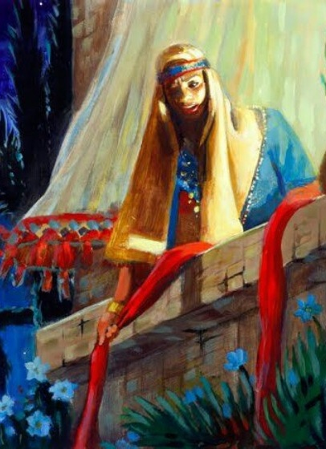
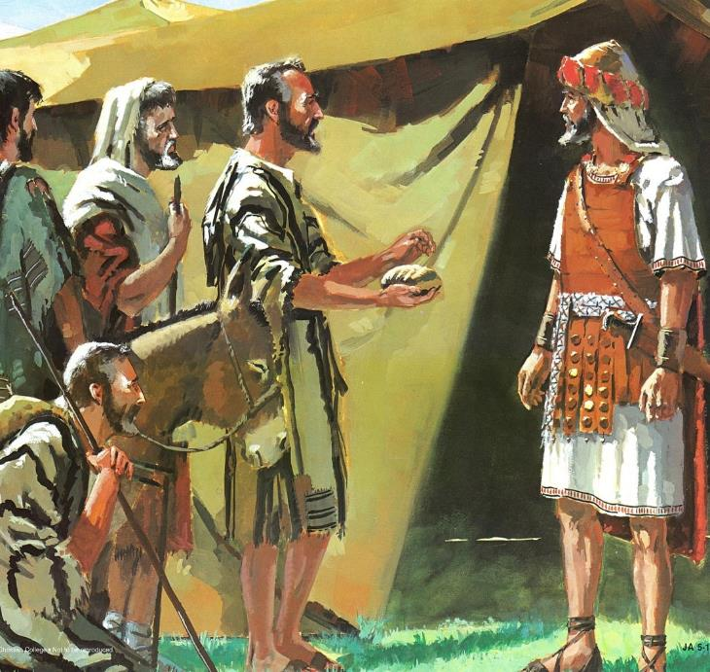
DIKEJUTKAN OLEH ANUGERAH
Lesson 2 for October 11, 2025

Slide 2

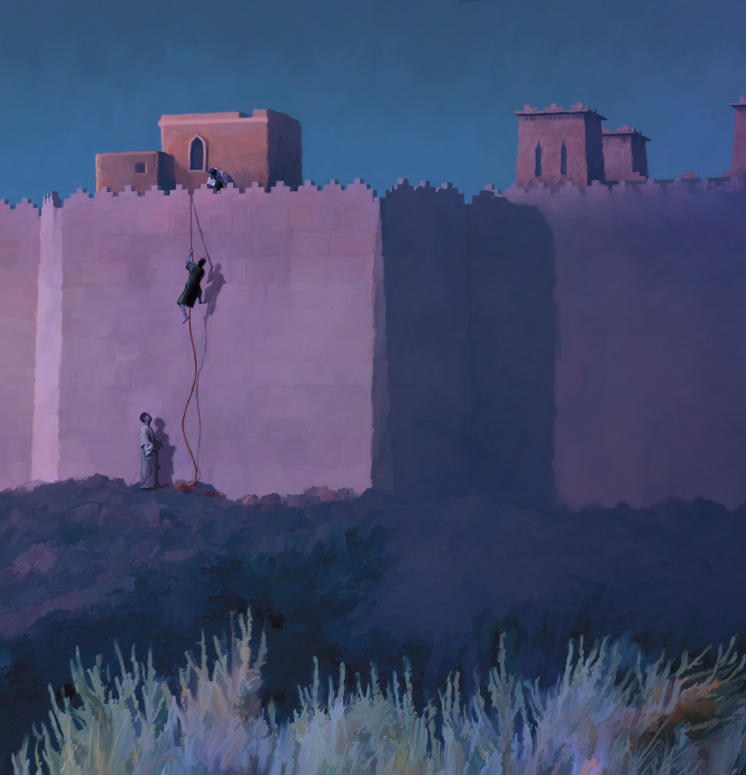
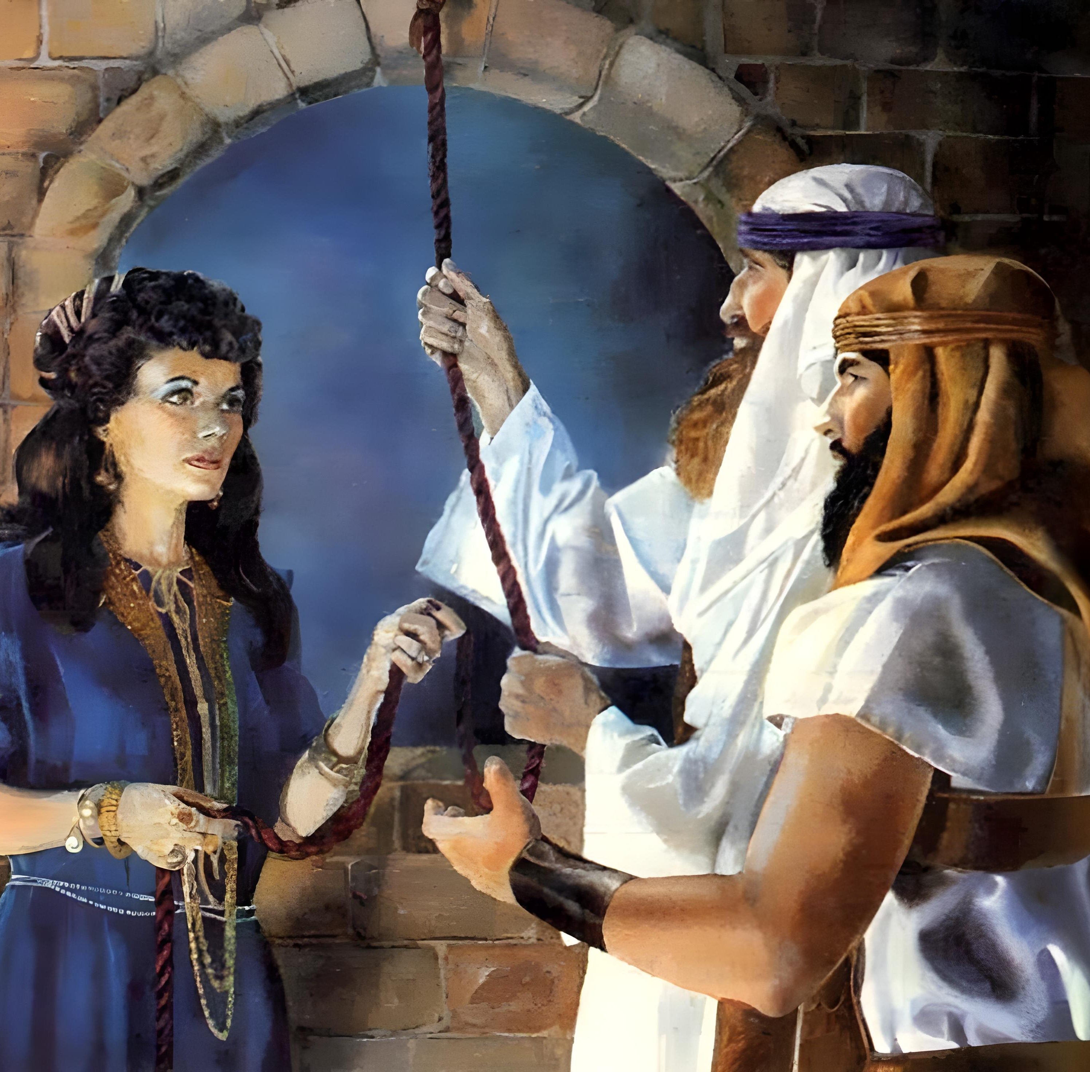
“Karena iman maka Rahab, perempuan sundal itu, tidak turut binasa bersama-sama dengan orang-orang durhaka, karena ia telah menyambut pengintai-pengintai itu dengan baik.”
(Ibrani 11:31)

Slide 3

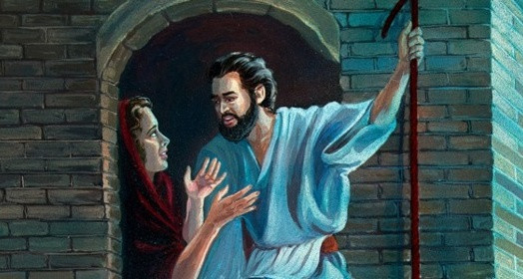
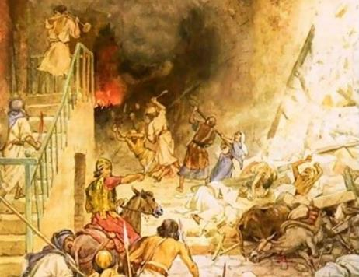



Bangsa Kanaan telah melampaui batas kasih karunia. Karena itu, perintah kepada Israel adalah: masuklah, binasakan mereka semua, dan rampas harta milik mereka.
Namun, masih ada orang-orang di Kanaan yang belum melewati batas-batas tersebut. Semua orang yang bersedia menerima kasih karunia yang ingin Allah berikan kepada mereka diselamatkan dari kehancuran.
Anugerah bagi bangsa Israel (Yosua 2:1, 22-24):
Kesempatan kedua
Anugerah bagi Rahab (Yosua 2:2-21):
Iman sebesar biji sesawi
Perjanjian yang diberikan kepada Rahab
Anugerah bagi orang Gibeon (Yosua 9):
Para utusan yang menipu
Berkat dan kutuk
Notes:
Bagi banyak pembaca, kitab Yosua sering dikaitkan dengan perang, kehancuran, dan kematian. Meskipun elemen-elemen ini hadir dalam buku, mereka tidak menggambarkan keseluruhan cerita. Kehancuran orang Kanaan hanya terjadi setelah periode rahmat yang panjang (Kejadian. 15:16). Peristiwa Keluaran berfungsi sebagai kesaksian yang signifikan atas kedaulatan Tuhan dan dapat dilihat sebagai panggilan terakhir bagi penduduk Kanaan. Kisah-kisah Rahab dan orang Gibeon menunjukkan bahwa kebanyakan orang Kanaan menyadari apa yang telah dilakukan Tuhan, tetapi hanya sedikit yang merespons dengan tepat. Alih-alih menyerah, mereka memilih untuk melawan, menggemakan kegagalan Firaun 40 tahun sebelumnya.
Sesungguhnya, Yosua adalah kitab rahmat dan rahmat. Minggu ini kita melihat bagaimana rahmat Tuhan dimanifestasikan dalam kehidupan orang Israel dan orang Kanaan. Sekali lagi, Israel siap untuk memasuki Tanah Perjanjian. Tuhan memberi mereka kesempatan kedua. Ancaman yang ditimbulkan oleh kemampuan militer Kanaan tidak berubah. Apa yang telah berubah adalah iman generasi kedua orang Israel ini. Adapun orang Kanaan, kisah-kisah Rahab dan orang Gibeon menunjukkan bahwa tidak semuanya hilang di tanah yang hancur. Pada saat yang sama, keyakinan mereka jauh dari sempurna. Namun, iman umat pilihan Tuhan juga jauh dari sempurna. Kita dapat mempelajari pelajaran penting untuk perjalanan spiritual kita saat kita membandingkan iman Israel, Rahab, dan orang Gibeon. Pelajaran yang paling penting, seperti yang akan kita lihat, adalah bahwa kita semua membutuhkan rahmat Tuhan yang luar biasa.

Slide 4
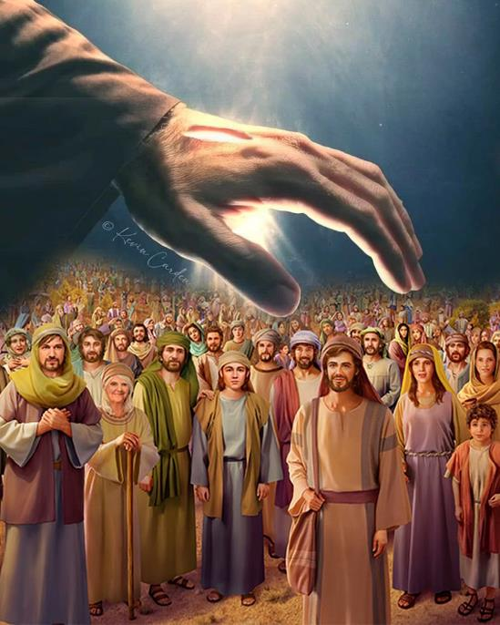
ANUGERAH BAGI BANGSA ISRAEL
(YOSUA 2:1, 22-24)

Slide 5


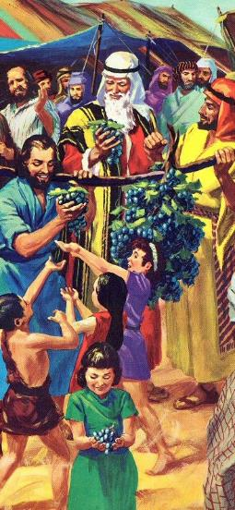
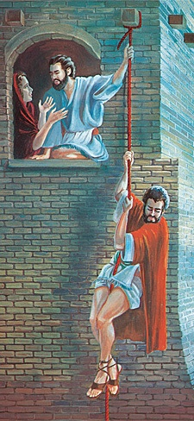
KESEMPATAN KEDUA
“Yosua bin Nun dengan diam-diam melepas dari Sitim dua orang pengintai, katanya: "Pergilah, amat-amatilah negeri itu dan kota Yerikho.” (Joshua 2:1a)
Ketika Musa mengirim mata-mata untuk memeriksa Kanaan, bangsa itu menolak untuk masuk. Empat puluh tahun kemudian, mata-mata baru dikirim, dengan hasil yang berbeda.
Mata-mata dikirim
Secara umum (12 mata-mata)
Secara rahasia (2 mata-mata)
Kinerja mata-mata
40 hari memeriksa
3 hari bersembunyi
Laporan mata-mata
Mereka mengecilkan hati bangsa
Mereka menyemangati Yosua
Meskipun generasi baru telah gagal total dalam menghadapi godaan Bileam, Allah memberi mereka kesempatan kedua (Bil 25:1-3, 31:16; Yos 2:1).
Kali ini tidak ada tandan anggur, tidak ada hasil bumi. Hanya kisah iman (kisah Rahab), yang mendorong Israel untuk memiliki Tanah Perjanjian.
Notes:
1. Diutus. Mungkin lebih tepat jika dikatakan, "telah mengutus." Para mata-mata telah diutus sebelum peristiwa-peristiwa yang dicatat dalam pasal 1:10-18 (lihat pasal 1:11). Jelaslah bahwa Yosua tidak mengutus para mata-mata itu karena ketidakpercayaan, melainkan, kemungkinan besar, atas perintah ilahi. Kedua orang yang diutus itu dibimbing dan dilindungi dengan cara yang luar biasa. Iman kepada janji-janji Allah tidak menggantikan, melainkan melengkapi, ketekunan dan usaha kita.
Sittim. Atau, "Abel-Sittim," yang berarti "padang rumput pohon akasia" (Bil. 33:49). Beberapa orang menduga Tell el-Kefrein, sekitar 10 km di sebelah timur Sungai Yordan; yang lain menduga Tell el–Ḥammâm, 14 km di sebelah timurnya. Di sinilah Israel berkemah selama beberapa waktu. Di sini, para perempuan Moab dan Midian telah menggoda mereka. Di dekatnya terletak kota Bet-Peor. Di sinilah Musa menyampaikan khotbah terakhirnya, dan di dekat sini ia dimakamkan (Ul. 4:46; 34:6).
Diam-diam, berkata. Atau, "berkata diam-diam." Instruksi Yosua kepada orang-orang itu diberikan secara rahasia, yaitu, tanpa sepengetahuan orang-orang. Ia ingat betul reaksi negatif terhadap laporan mata-mata 38 tahun sebelumnya. Ke-12 mata-mata (Bil. 13:2, 26) telah diutus oleh orang-orang (Ul. 1:22) dan dilaporkan kepada orang-orang (Bil. 13:32), sedangkan 2 mata-mata ini diutus oleh Yosua dan dilaporkan langsung kepada Yosua (Yos. 2:23). Kehati-hatian dari pihak seorang pemimpin diperlukan. Meskipun Yosua memiliki iman yang teguh kepada Allah, ia harus mengerahkan segala daya upayanya untuk memastikan keberhasilan serangan itu. Sebagai jenderal, ia tidak boleh memasuki negeri asing dan musuh tanpa terlebih dahulu menjelajahinya. Tindakan pencegahan ini mungkin telah diambil di bawah arahan Allah yang eksplisit sebagai sarana untuk menguatkan Yosua. Allah juga mengetahui tentang Rahab dan imannya (ayat 9-11), dan akan menyelamatkan dia beserta keluarganya.
Rumah seorang pelacur. Para penulis Yahudi dan beberapa komentator Protestan telah berusaha menunjukkan bahwa Rahab hanyalah seorang pemilik penginapan. Namun, baik kata Ibrani zonah maupun padanannya dalam bahasa Yunani dalam LXX tidak mengizinkan terjemahan semacam itu. Sebagaimana digunakan di seluruh PL, dan sebagaimana diterjemahkan dalam Ibrani 11:31 dan Yakobus 2:25, kata tersebut menunjukkan seorang "pelacur." Perempuan itu sekarang atau sebelumnya, dan ke dalam rumah orang tersebut para pengintai dapat masuk secara tidak mencolok dibandingkan ke tempat yang lebih umum, untuk mencari makan dan bermalam.
Ketika terang Allah yang benar menyinari hati Rahab, ia bertobat dan menyerahkan nasibnya kepada umat Allah (PK 369). Kepadanya dianugerahkan kehormatan untuk menjadi leluhur Kristus (lihat Mat. 1:5). Meskipun demikian, celaan dari kehidupan sebelumnya masih melekat padanya, karena ia selamanya dikenal sebagai "pelacur". Pengalamannya mengajarkan tiga pelajaran penting: (1) Dosa besar bukanlah penghalang pertobatan. (2) Banyak orang yang sebelum pertobatan mereka menjalani kehidupan yang jahat mungkin kemudian membedakan diri mereka sebagai pahlawan iman. (3) Reputasi yang pernah dibangun dapat melekat pada seseorang lama setelah pertobatan menghapus dosa dari hidupnya. Francis D. Nichol, The Seventh-day Adventist Bible Commentary: The Holy Bible With Exegetical and Expository Comment., Commentary Reference Series (Washington, D.C.: Review and Herald Publishing Association, 1978), Yos 2:1.
Dalam Yosua 2:1, generasi gurun kedua Israel menghadapi dilema yang sama seperti yang pertama. Penyebaran mata-mata berikutnya mengingatkan Israel bahwa tanah yang diberikan Tuhan kepada mereka harus ditaklukkan terlebih dahulu. Ironi ini adalah alasan di balik frustrasi generasi gurun pertama di Kadesh Barnea (Bilangan 13, 14); yaitu, bahwa tanah itu adalah hadiah, tetapi ada biaya untuk mendapatkannya. Bagaimana ide-ide yang tampaknya berlawanan tentang penganugerahan dan penaklukan ini dapat didamaikan? Artinya, bagaimana bisa sebuah hadiah—yang, menurut definisi, gratis—juga mengeluarkan biaya sesuatu untuk penerimanya? Dengan kata lain, jika tanah itu adalah hadiah, lalu mengapa Israel harus memperolehnya melalui penaklukan?
🧩 Konteks Historis
Setelah kematian Musa, Yosua diangkat sebagai pemimpin bangsa Israel untuk membawa umat ke Tanah Perjanjian. Israel saat itu berkemah di Sitim (Shittim), di dataran Moab di seberang Sungai Yordan. Sebelum menyeberang, Yosua mengutus dua pengintai untuk mengamati Yerikho — kota benteng pertama yang akan mereka hadapi dalam penaklukan Kanaan.
Tujuan utama Yosua adalah strategis dan rohani: menilai situasi musuh, tapi juga memastikan bahwa mereka bergerak sesuai pimpinan Tuhan.
📜 Analisis Ayat per Frasa
1. “Yosua bin Nun menyuruh diam-diam”
Tindakan ini menunjukkan kebijaksanaan dan kehati-hatian. Yosua belajar dari pengalaman pahit bangsa Israel sebelumnya (Bilangan 13), ketika 12 pengintai dikirim secara terbuka dan 10 di antaranya membawa laporan yang menimbulkan ketakutan.
Sekarang, Yosua mengirim hanya dua orang, secara rahasia, agar tidak menimbulkan kepanikan dan keraguan di antara umat.
➡️ Pelajaran: Pemimpin rohani yang bijak belajar dari kegagalan masa lalu, dan memperbaiki pendekatan dengan hikmat Tuhan.
2. “Dari Sitim”
Sitim adalah tempat di mana Israel sebelumnya jatuh dalam dosa dengan perempuan-perempuan Moab (Bilangan 25).
Fakta bahwa misi baru dimulai dari tempat kegagalan lama mengandung makna penebusan dan kesempatan kedua.
➡️ Pelajaran: Tuhan sering memulai pekerjaan baru dari tempat di mana kita dulu gagal — untuk menunjukkan kuasa pemulihan-Nya.
3. “Dua orang pengintai”
Angka dua sering melambangkan kesaksian yang sah dalam hukum Ibrani (Ulangan 19:15).
Ini juga menunjukkan bahwa Tuhan tidak membutuhkan jumlah besar untuk melaksanakan rencana-Nya; yang Ia perlukan adalah orang-orang yang setia dan taat.
➡️ Pelajaran: Kualitas iman lebih penting daripada kuantitas tenaga.
4. “Masuk ke rumah seorang perempuan sundal bernama Rahab”
Ini tampak mengejutkan — tetapi justru di sanalah Tuhan bekerja.
Rumah Rahab berada di tembok kota (Yosua 2:15), strategis untuk pengamatan dan pelarian.
Dalam budaya kuno, rumah seorang pelacur juga berfungsi seperti penginapan umum, sehingga kehadiran orang asing tidak mencurigakan.
➡️ Pelajaran teologis: Tuhan dapat memakai orang yang paling tak terduga untuk menggenapi rencana keselamatan. Iman Rahab menjadi bukti bahwa kasih karunia Allah melampaui batas moral, sosial, dan etnis.
🕊️ Makna Teologis
Kepemimpinan rohani yang berhikmat — Yosua menggambarkan pemimpin yang tidak hanya berani, tetapi juga bijaksana dan bergantung pada bimbingan Allah.
Kasih karunia Allah yang meluas kepada orang kafir — Rahab, seorang non-Israel, menjadi bukti awal bahwa keselamatan bukan hanya untuk satu bangsa, tetapi untuk semua yang percaya (bandingkan dengan Ibrani 11:31 dan Matius 1:5).
Rencana Allah di balik strategi manusia — Misi pengintaian bukan sekadar taktik militer, tetapi juga cara Allah menyelamatkan Rahab dan keluarganya.

Slide 6
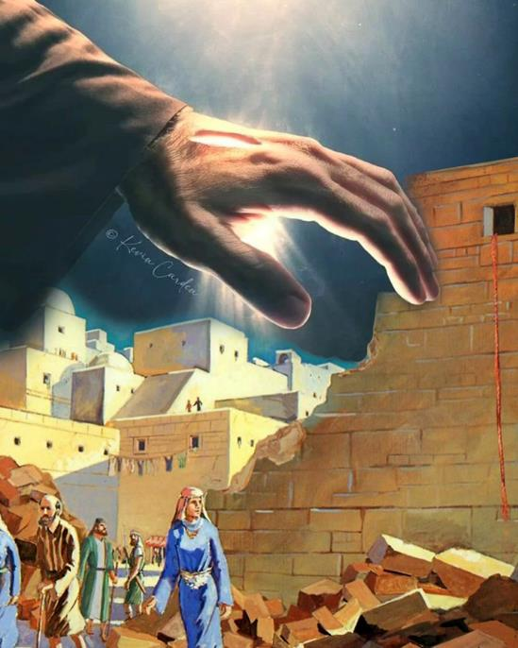
ANUGERAH BAGI RAHAB
(YOSUA 2:2-21)

Slide 7

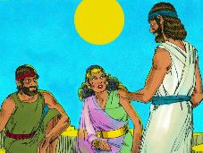
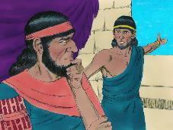
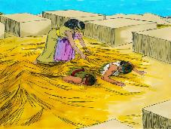
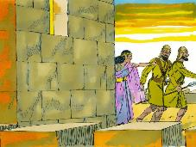
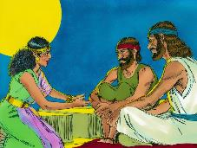
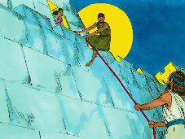
IMAN SEBESAR BIJI SESAWI
“Karena iman maka Rahab, perempuan sundal itu, tidak turut binasa bersama-sama dengan orang-orang durhaka, karena ia telah menyambut pengintai-pengintai itu dengan baik.” (Ibrani 11:31)
Apa yang menjadi dasar iman Rahab (Yos 2:9-11)?
Perhatikan bahwa Rahab berbicara tentang peristiwa-peristiwa yang diketahui semua orang, seperti penyeberangan Laut Merah. Namun, sementara yang lain takut akan Allah orang Ibrani, ia memilih untuk berlindung di bawah sayap-Nya (Yos 2:12-13).
Jika ia percaya kepada Allah, mengapa ia menggunakan dusta untuk membantu para mata-mata?
Imannya yang masih muda tidak menyiratkan pemahaman yang utuh tentang kehendak Allah. Ia bertindak sebaik mungkin untuk membantu para mata-mata dan menyelamatkan nyawanya serta keluarganya. Pengetahuan akan datang kemudian.
Alkitab memuji keputusan yang diambilnya; pemahamannya tentang cara Allah bertindak; dan caranya ia mendukung perkataannya dengan tindakan nyata (Yakobus 2:25).
Rahab adalah contoh dari apa yang akan terjadi pada setiap penduduk Yerikho yang telah berserah diri kepada Allah.
Notes:
31. Dengan iman. Lihat ayat 1, 3.
Rahab. Untuk catatan peristiwa yang dirujuk di sini, lihat Yosua 2:1–24; 6:23–25. Sekilas, nama Rahab mungkin tampak kurang tepat dalam daftar pahlawan iman ini, karena ia seorang kafir sekaligus pelacur. Namun, fakta ini justru membuat tindakan imannya semakin luar biasa. Untuk wawasan tentang pemikirannya, lihat Yosua 2:8–13. Namanya juga muncul dalam silsilah Matius (lihat Mat. 1:5) sebagai salah satu leluhur Kristus yang dihormati.
Francis D. Nichol, The Seventh-day Adventist Bible Commentary: The Holy Bible With Exegetical and Expository Comment., Commentary Reference Series (Washington, D.C.: Review and Herald Publishing Association, 1978), Ibr. 11:31.
Iman, yang lebih baik dipahami sebagai kepercayaan, benar-benar menjadi inti dari masalah di sini. Dalam hubungan dengan makhluk-Nya, Tuhan selalu meninggalkan ruang untuk kepercayaan. Dalam arti tertentu, kepercayaan telah menjadi masalah penting sejak Jatuh di Taman Eden. Bukankah itu sama di lingkungan manusia? Tidak mungkin ada hubungan yang tulus tanpa kepercayaan. Jika orang Israel percaya kepada Tuhan, mereka akan mengusir orang Kanaan dengan cara supranatural (Keluaran. 23:28) Kurangnya kepercayaan yang ditunjukkan oleh generasi sebelumnya secara eksplisit ditunjukkan oleh Tuhan sebagai alasan kegagalan mereka ketika Dia bertanya kepada Musa: “ 'Berapa lama orang-orang ini akan menolak Aku? Dan sampai kapan mereka tidak percaya kepada-Ku, dengan segala tanda-tanda yang telah Aku lakukan di antara mereka?' ” (Bidan 14:11, NKJV).
Empat puluh tahun telah berlalu, dan generasi baru muncul. Bagi yang termuda di antara mereka, kemenangan militer baru-baru ini melawan Og dan Sihon dan pelestarian ajaib kehidupan mereka selama pengembaraan di padang pasir hanyalah kenangan akan masa lalu yang relatif jauh. Pada titik ini, Israel menemukan dirinya di persimpangan lagi, menghadapi masalah yang sama: tidak ada kepercayaan, tidak ada tanah.
🧩 Konteks Umum
Pasal 11 kitab Ibrani sering disebut sebagai “Hall of Faith” — daftar tokoh-tokoh yang menjadi teladan iman. Di antara nama-nama besar seperti Nuh, Abraham, dan Musa, penulis menyebut Rahab, seorang perempuan Kanaan dan pelacur di Yerikho. Keputusan untuk menyebut Rahab di antara pahlawan iman ini sangat signifikan — karena menunjukkan bahwa iman sejati melampaui status sosial, latar belakang moral, atau etnis.
🕊️ Latar Belakang Kisah (Yosua 2 & 6)
Ketika Yosua mengutus dua pengintai ke Yerikho, mereka berlindung di rumah Rahab. Ia menyembunyikan mereka dari raja Yerikho dan menolong mereka melarikan diri, dengan syarat bahwa keluarganya akan diselamatkan saat Israel menyerbu kota itu.
Rahab menyatakan imannya dengan berkata:
“Aku tahu bahwa Tuhan telah memberikan negeri ini kepadamu… sebab Tuhan, Allahmu, ialah Allah di langit di atas dan di bumi di bawah.” (Yosua 2:9–11)
Pengakuan ini adalah pernyataan iman luar biasa — dari seorang perempuan non-Israel — bahwa Allah Israel adalah satu-satunya Allah yang benar.
✨ Makna Teologis
Iman yang menyelamatkan disertai tindakan nyata Rahab tidak hanya “percaya dalam hati” — ia mengambil risiko besar menyembunyikan para pengintai. → Iman sejati menuntun kepada tindakan ketaatan dan keberanian.
Yakobus menulis hal serupa:
“Demikian juga Rahab, pelacur itu, dibenarkan karena perbuatan-perbuatannya, ketika ia menyambut orang-orang itu dan menolong mereka pergi melalui jalan lain.” (Yakobus 2:25)
Kasih karunia Allah yang melampaui batas Fakta bahwa Rahab — seorang pelacur dan orang Kanaan — dimasukkan ke dalam silsilah Mesias (Matius 1:5) menunjukkan luasnya kasih karunia Allah. → Tuhan tidak menilai masa lalu seseorang, melainkan hati yang percaya dan bertobat.
Iman yang berani di tengah kebinasaan Seluruh Yerikho sedang menuju kehancuran, tapi Rahab percaya kepada Allah yang tidak ia kenal secara langsung. Ia bertindak berdasarkan berita yang ia dengar, bukan bukti yang ia lihat (Ibrani 11:1).
💡 Pelajaran Rohani
Tidak ada masa lalu yang terlalu gelap bagi kasih karunia Allah. Rahab menunjukkan bahwa asal-usul atau dosa masa lalu tidak membatasi kasih Tuhan bagi mereka yang percaya.
Iman sejati menghasilkan keberanian moral. Kadang iman menuntut kita untuk berdiri di sisi yang tampak “berbahaya” — seperti Rahab melawan perintah raja Yerikho demi kehendak Allah.
Allah bekerja melalui orang-orang yang tak terduga. Dalam rencana keselamatan, Allah memakai orang yang sering diremehkan dunia.

Slide 8

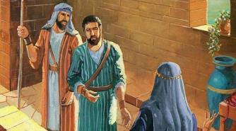
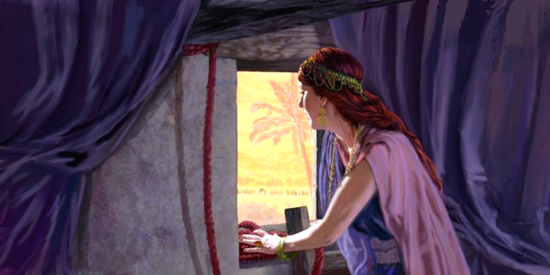
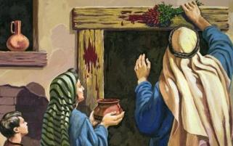
PERJANJIAN YANG DIBERIKAN KEPADA RAHAB
“Setiap orang yang keluar nanti dari pintu rumahmu, harus sendiri menanggung akibatnya, kalau darahnya tertumpah, dan kami tidak bersalah; tetapi siapa pun juga yang ada di dalam rumahmu, jika ada orang yang menciderainya, kamilah yang menanggung akibat pertumpahan darahnya.” (Yosua 2:19)
Israel pada Paskah
Mereka harus membubuhi ambang pintu dengan darah (Kel 12:7)
Jika mereka meninggalkan rumah, mereka mati (Kel 12:13)
Rahab di Yerikho
Ia harus memasang tali merah di jendelanya (Yos 2:18)
Jika ia meninggalkan rumah, ia mati (Yos 2:19)
Logika Rahab tak terbantahkan: Aku telah berbuat baik [hesed] dan menyelamatkanmu; sekarang berbuat baiklah dan selamatkanlah aku dan saudara-saudaraku (Yos 2:12-13).
Meskipun Rahab tidak menyadarinya, ia meminta Israel untuk bertindak terhadapnya sebagaimana Allah sendiri telah bertindak terhadap Israel, yaitu dengan kebaikan [hesed] (Ul 7:12).
Para mata-mata meminta Rahab untuk memenuhi persyaratan yang sama yang telah mereka penuhi untuk terhindar dari kematian di Mesir. Dengan demikian, ia termasuk dalam perjanjian Allah dengan Israel.
Notes:
Dalam cerita, dua mata-mata dikirim bukan 12. Tampaknya tidak ada alasan khusus untuk perubahan ini, tetapi itu bisa terkait dengan episode Kadesh Barnea, di mana dua mata-mata harus menghadapi sepuluh orang yang tidak percaya. Meskipun ada beberapa kesamaan antara dua akun mata-mata, perbedaannya bahkan lebih mencolok. Pertama, kedua mata-mata itu tidak membawa bukti bahwa tanah itu bagus kali ini. Kedua, tidak ada penyebutan pencarian luas di tanah tersebut. Ketiga, mereka menghabiskan lebih banyak waktu bersembunyi daripada memata-matai. Akhirnya, tidak ada laporan tentang tanah mengenai karakteristik umumnya atau tantangan dalam menundukkannya. Para mata-mata hanya menyatakan: “ 'Sesungguh Tuhan telah menyerahkan seluruh negeri ke tangan kita' ” (Yos. 2:24, NKJV). Apa yang memberi mereka kepercayaan diri seperti itu? Satu-satunya hal yang mereka miliki adalah jaminan Rahab. Para mata-mata pada dasarnya mengulangi kepada Yosua apa yang Rahab katakan kepada mereka: "'Aku tahu bahwa Tuhan telah memberikan tanah itu kepadamu, bahwa terormu telah menimpa kami, dan bahwa semua penduduk negeri itu lemah karena kamu' " (Yos. 2:9, NKJV). Kata-kata Rahab, pada gilirannya, menggemakan kata-kata Yosua dan Kaleb dalam Bilangan 14:8: “ 'Dia akan . . . memberikannya kepada kita' ” (NKJV).
Generasi pertama tidak percaya, terlepas dari apa yang telah mereka lihat. Namun, generasi baru ini percaya berdasarkan apa yang mereka dengar dari seorang pelacur. “Tokoh kunci dalam pelarian mereka dan pengetahuan mereka tentang tanah dan penduduknya adalah pelacur Rahab. . . . Dia adalah penyelamat dan oracle.”—Phyllis A. Bird, "Pelacur sebagai Pahlawan: Seni Narasi dan Asumsi Sosial dalam Tiga Teks Perjanjian Lama," Semeia 46 (1989), hal. 127. Dinamika ini menunjukkan bahwa 40 tahun di padang pasir mengajarkan orang Israel kemampuan paling kuat yang dapat mereka kembangkan: percaya kepada Yahweh. Kemampuan ini akan membuat mereka tak terkalahkan sebelum musuh mereka yang paling tangguh.

Slide 9
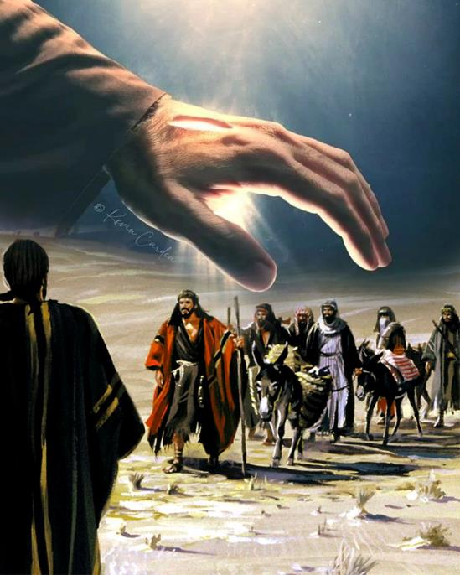
ANUGERAH BAGI ORANG GIBEON
(YOSUA 9)

Slide 10


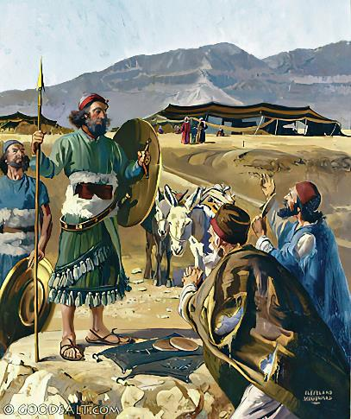
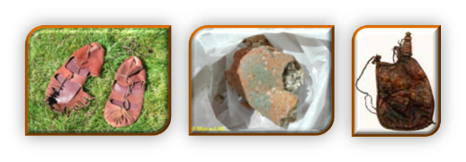
PARA UTUSAN YANG MENIPU
“Demikianlah mereka pergi kepada Yosua, ke tempat perkemahan di Gilgal. Berkatalah mereka kepadanya dan kepada orang-orang Israel itu: "Kami ini datang dari negeri jauh; maka sekarang ikatlah perjanjian dengan kami.” (Yosua 9:6)
Perhatikan persamaan dan perbedaan antara Rahab dan orang Gibeon:
Unsur-unsur Iman | Rahab | Orang-orang Gibeon
Dasar | Mendengar (2:10) | Mendengar (9:3)
Cara | Berbohong (2:4-5) | Berbohong (9:4)
Tujuan | Dibebaskan (2:13) | Dibebaskan (9:24)
Hasil langsung | Pembebasan (6:23) | Pembebasan (9:26)
Hasil jangka panjang | Warganegara (6:25) | Perbudakan (9:27)
Rahab berbohong secara spontan untuk membebaskan para mata-mata. Namun, orang Gibeon berbohong dengan sengaja, berniat menipu, dan menggunakan kelicikan (lihat Kejadian 3:1a). Lebih lanjut, para pemimpin Israel gagal karena tidak berkonsultasi dengan Allah (Yos 9:14).
Hal ini menempatkan mereka dalam dilema: menghancurkan orang Gibeon, atau menghormati sumpah (Yos 9:18).
Notes:
6. Perkemahan di Gilgal. Bangsa Israel kembali ke perkemahan mereka sebelumnya di Gilgal dekat Yerikho, dan bukan ke "Gilgal" baru di dekat Sikhem seperti yang diperkirakan beberapa orang (lihat hlm. 505 dan 2 Raja-raja 2:1). Pasal 9:17 menyatakan bahwa Israel tiba di kota Gibeon dari perkemahan mereka di Gilgal pada hari ketiga. Namun, Sikhem hanya berjarak dekat dari Gibeon, dan perjalanan tersebut tidak akan memakan waktu tiga hari. Ungkapan, "Yosua naik" (pasal 10:7), sekali lagi menunjukkan bahwa perkemahan Israel berada di lembah Yordan.
Francis D. Nichol, The Seventh-day Adventist Bible Commentary: The Holy Bible With Exegetical and Expository Comment., Commentary Reference Series (Washington, D.C.: Review and Herald Publishing Association, 1978), Yosua 9:6.
🕊️ Konteks Historis
Ayat ini menceritakan bagaimana orang Gibeon, setelah mendengar tentang kemenangan Israel atas Yerikho dan Ai, menyusun rencana licik untuk menyelamatkan diri. Mereka tahu bahwa bangsa Kanaan akan dimusnahkan (lihat Ulangan 7:1–2), maka mereka berpura-pura datang dari negeri yang jauh — dengan pakaian lusuh, roti kering, dan kantong anggur robek — untuk meyakinkan Israel agar membuat perjanjian damai dengan mereka.
Lokasi peristiwa ini adalah Gilgal, tempat umat Israel berkemah setelah menyeberangi Sungai Yordan dan setelah penaklukan kota Ai. Gilgal menjadi pusat administrasi dan rohani mereka sementara mereka menaklukkan tanah Kanaan.
📘 Penjelasan Ayat
1. Kebohongan Gibeon muncul dari ketakutan, bukan iman. Berbeda dengan Rahab (Yosua 2) yang beriman kepada Allah Israel, bangsa Gibeon memilih menipu demi menyelamatkan diri. Ini menunjukkan perbedaan antara iman sejati yang berujung keselamatan dan manipulasi yang berujung perhambaan.
2. Permintaan perjanjian adalah langkah politis dan religius. Dalam budaya Timur Dekat kuno, perjanjian (Ibrani: berith) adalah ikatan kudus yang disumpahkan di hadapan Allah. Karena itu, Gibeon berusaha menjerat Israel dengan sumpah yang tidak bisa dibatalkan.
3. Kesalahan Israel bukan karena membuat perjanjian, tetapi karena tidak meminta petunjuk Tuhan (ayat 14). Ini menjadi pelajaran rohani penting: bahkan keputusan yang tampak logis bisa menjerumuskan bila tidak disertai doa dan pencarian kehendak Allah.
“Segala keterangan ini berhasil. Bangsa Ibrani “tidak bertanyakan nasihat dari Tuhan. Dan Yusak berdamailah dengan mereka itu, serta dijanjikannya kepadanya hendak menghidupi mereka itu, demikian segala penghulu sidang itu bersumpah setia dengan mereka itu.” Dengan demikian mereka telah mengadakan satu perjanjian persahabatan. Tiga hari sesudah itu kebenarannya baru diketahui. “Kedengaranlah kabar kepadanya mengatakan orang itu adalah duduk dekat-dekat dan di antaranya.” Mengetahui bahwa adalah mustahil melawan bangsa Ibrani, orang-orang Gibeon telah menggunakan tipu daya untuk memelihara kehidupan mereka.” (PP 505)
💡 Makna Teologis
1. Ketakutan tidak sama dengan iman. Gibeon takut kepada kuasa Allah, tetapi tidak sungguh-sungguh percaya pada belas kasihan-Nya.
2. Keputusan rohani harus selalu didasari doa. Israel di Gilgal menjadi contoh nyata bahwa hikmat manusia tidak dapat menggantikan bimbingan ilahi.3.
3. Tuhan tetap bisa memakai situasi yang keliru untuk tujuan baik. Meskipun perjanjian itu lahir dari penipuan, Tuhan memakai keadaan itu untuk mengajar Israel tentang tanggung jawab dan kesetiaan terhadap sumpah.
Seperti yang ditunjukkan pada bagan di atas, paralel pertama antara Rahab dan orang Gibeon adalah bahwa iman mereka didasarkan pada apa yang telah mereka dengar. Mendengar tentang tindakan Tuhan di masa lalu atas nama umat-Nya sudah cukup untuk menghasilkan dalam diri mereka tanggapan positif dari penyerahan diri, sementara sebagian besar rekan senegaranya lebih memilih untuk melawan. Pada titik ini, iman mereka terpuji, sejalan dengan apa yang Yesus katakan dalam Yohanes 20:29: “ 'Berberkatilah mereka yang belum melihat dan masih percaya' ” (NKJV). Sikap Rahab dan orang Gibeon sangat berbeda dari generasi gurun pertama, yang tidak percaya, terlepas dari apa yang mereka lihat. Sebagai hasil dari pendengaran mereka, "hati mereka meleleh" (Yos. 2:11, NIV). Ungkapan ini, yang merupakan idiom untuk "kehilangan hati" atau "menjadi ketakutan," secara proleptik mengacu pada orang Kanaan dalam lagu Musa (Keluaran 15:15), kepada orang Israel di bawah pengaruh sepuluh mata-mata (Ul. 1:28), kepada penduduk negeri itu (Yosos 2:9) dan raja-rajanya (Yosos 5:1), dan kepada orang Israel yang tidak taat (Yos. 7:5). Selanjutnya, kata-kata Rahab menunjukkan bahwa dia memahami sifat agama perang (Yos. 2:10). Kata kerja haram ("menghancurkan sepenuhnya"), yang muncul dalam pidato Rahab, menunjuk pada sebuah objek atau orang yang dikhususkan untuk dihancurkan oleh Tuhan. Konsep ini dikenal di luar Israel, seperti yang ditunjukkan oleh penggunaannya dalam teks-teks ekstra Alkitab.
Paralel kedua adalah tentang bagaimana Rahab dan orang Gibeon menunjukkan iman mereka melalui cara yang tidak konvensional. Sementara Rahab berbohong untuk melindungi mata-mata, orang Gibeon berbohong untuk menyelamatkan nyawa mereka. Terlepas dari itu, apa yang memotivasi tindakan mereka adalah kepastian bahwa Tuhan akan memenuhi janji-janji-Nya kepada Israel. Meskipun kita tidak dapat berharap banyak dari orang Kanaan ini dalam hal moral, tipu muslihat orang Gibeon dipandang berbeda. Menurut narator, mereka bertindak licik (armah), mirip dengan istilah Ibrani yang digunakan untuk menggambarkan ular dalam Kejadian 3. Tidak seperti kebohongan reaksioner Rahab, rencana mereka diperhitungkan dan diatur dengan baik.
Paralel ketiga menyangkut motivasi mereka. Dalam kedua kasus tersebut, mereka berusaha untuk terhindar dari kehancuran yang akan datang. Dalam langkah pertama ini, keyakinan mereka berpusat pada diri sendiri, mencari solusi sementara untuk masalah mereka. Pada tahap ini, iman mereka tidak dapat melihat melampaui cakrawala. Itu didasarkan pada rasa takut dan bukan cinta (Yos. 2:9, Josh. 9:24). Di sini, iman entah bagaimana adalah tawar-menawar. Aspek pragmatis dari keyakinan ini sebagai tawar-menawar terbukti dengan penggunaan kata ḥeseḏ. Dalam pengertian sekulernya, itu sering mengacu pada jenis transaksi di mana "orang yang menerima tindakan ḥeseḏ merespons dengan tindakan ḥeseḏ yang serupa, atau setidaknya orang yang menunjukkan ḥeseḏ dibenarkan dalam mengharapkan tindakan yang setara sebagai balasannya."—Hans-Jürgen Zobel, "חֶסֶד," Kamus Teologis Perjanjian Lama (Grand Rapids, MI; Cambridge, Inggris: Eerdmans, 1986), hal. 18.
Paralel keempat dan kelima melibatkan hasil dari keputusan mereka. Rahab menerima jaminan bahwa dia dan keluarganya akan terhindar. Mirip dengan orang Israel dalam wabah terakhir, ada tanda yang harus diperbaiki: tali merah tergantung di jendela, mungkin di mana Rahab menurunkan mata-mata melalui tali. Namun, pembebasannya pada akhirnya adalah tindakan ilahi. Jika tembok Yerikho rata, Tuhan pasti telah melestarikan bagian tempat rumahnya berdiri. Di sisi lain, orang Gibeon tidak tersentuh mulai sekarang. Mereka berhasil mendapatkan perlindungan yang mereka cari, ketika koalisi raja-raja Kanaan maju melawan Gibeon di Yosua 10. Pertahanan Gibeon memicu kampanye militer besar di mana banyak kota dihancurkan. Pada akhirnya, rencana menipu orang Gibeon digunakan untuk memajukan tujuan Tuhan dalam penaklukan tanah. Namun, hasil jangka panjangnya cukup berbeda. Rahab menjadi leluhur Mesias dan berasimilasi ke dalam Israel. Orang Gibeon juga berasimilasi tetapi sebagai pelayan. Mereka memiliki perlindungan yang bertahan lama (bandingkan dengan 2 Samuel 21), tetapi konsekuensi dari skema mereka tetap ada. "Mereka telah mengadopsi pakaian kemiskinan untuk tujuan penipuan, dan itu diikat pada mereka sebagai lencana perbudakan abadi."—Ellen G. White, Patriark dan Nabi, hal. 507.

Slide 11

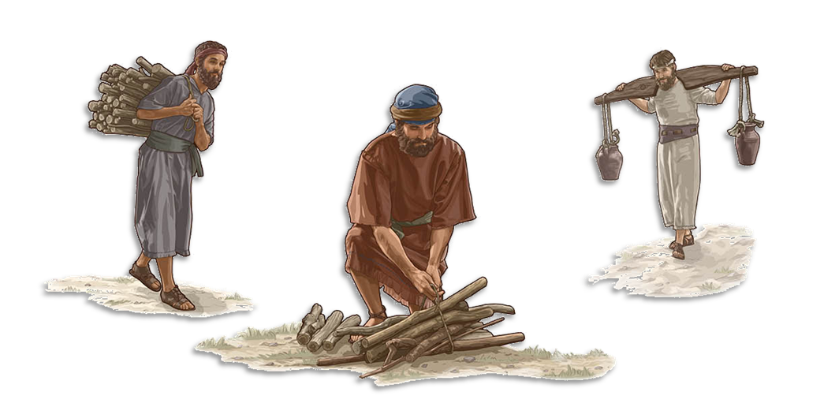
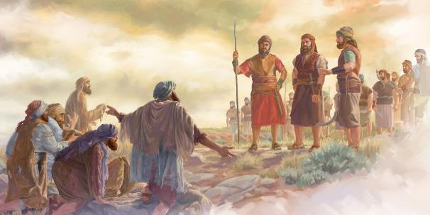
BERKAT DAN KUTUK
“Oleh sebab itu, terkutuklah kamu dan tak putus-putusnya kamu menjadi hamba, tukang belah kayu dan tukang timba air untuk rumah Allahku.” (Yosua 9:23)
Mengampuni nyawa orang Gibeon berarti melanggar perintah langsung dari Allah (Ul 7:1-2). Melanggar sumpah yang telah disumpah kepada mereka juga dianggap dosa (Yos 9:19; Mzm 15:4b). Bagaimana dilema ini diselesaikan?
Nyawa mereka diampuni, tetapi mereka berada di bawah kutukan (Yos 9:20-23). Kutukan itu mengharuskan mereka untuk menjadi hamba dari generasi ke generasi. Hal ini menempatkan mereka dalam hubungan yang erat dengan umat Allah, yang darinya mereka tidak pernah terpisah (Neh 7:6, 25).
Lebih lanjut, menjadi penimba air dan penebang kayu untuk rumah Allah membuat mereka senantiasa berhubungan dengan Allah. Oleh kasih karunia Allah, kutukan itu menjadi berkat. “Aku tidak berkenan kepada kematian orang fasik, melainkan Aku berkenan kepada pertobatan orang fasik itu dari kelakuannya supaya ia hidup.” (Yeh 33:11).
Notes:
🕊️ Konteks Historis
Ayat ini muncul setelah orang Gibeon menipu Yosua dan para pemimpin Israel. Mereka berpura-pura berasal dari negeri jauh agar tidak dimusnahkan. Tanpa meminta petunjuk dari Tuhan, Israel mengikat perjanjian dengan mereka (Yosua 9:14–15).
Ketika kebohongan mereka terbongkar, Yosua menghadapi dilema: membatalkan sumpah (yang dibuat tanpa doa) berarti melanggar janji di hadapan Tuhan, tetapi membiarkan penipuan tanpa konsekuensi akan melemahkan integritas kepemimpinan. Maka, Yosua menjatuhkan keputusan yang bijak dan tegas: hidup mereka diselamatkan, tetapi mereka menjadi hamba di rumah Tuhan.
“Bangsa Gibeon dibiarkan hidup, tetapi terikat sebagai hamba-hamba kepada kaabah, untuk melaksanakan pekerjaan yang rendah.” (Patriarchs and Prophets, p. 506)
📘 Makna Teologis
1. Hukuman yang bersifat mendidik, bukan membinasakan. Gibeon tidak dibinasakan, melainkan diarahkan untuk melayani dalam pekerjaan suci — penebang kayu dan penimba air bagi rumah Tuhan. Ini menegaskan bahwa Tuhan menghukum dengan tujuan pemulihan, bukan sekadar pembalasan.
2. Kesetiaan pada sumpah di hadapan Allah. Walaupun sumpah itu dibuat karena kelalaian (tidak bertanya kepada Tuhan), Yosua tidak melanggarnya. Ia menunjukkan integritas pemimpin rohani: janji kepada Tuhan tetap suci meski dibuat dalam keadaan keliru.
3. Tuhan dapat memakai kesalahan manusia untuk menghasilkan kebaikan. Akibat keputusan ini, bangsa Gibeon berada dekat dengan ibadah sejati dan akhirnya mengenal Allah Israel. Di kemudian hari, mereka bahkan menjadi pelindung bait Allah (lih. Nehemia 3:7).
✨ Kesimpulan
Yosua 9:23 menampilkan dua prinsip besar:
1. Keadilan Allah tidak lepas dari kasih karunia-Nya.
2. Kesetiaan pada janji di hadapan Tuhan lebih tinggi daripada keuntungan pribadi.
Gibeon, yang semula menipu, akhirnya menjadi bagian dari pekerjaan Tuhan — bukti bahwa kasih karunia dapat menjangkau bahkan mereka yang datang dengan motif salah, asal mereka bersedia tunduk dan melayani.

Slide 12

“Anak-anak Israel harus menduduki segenap bidang yang telah dite-tapkan Allah kepada mereka. Bangsa-bangsa yang menolak berbakti dan melayani Allah yang benar, harus diusir. Tetapi adalah merupakan maksud Allah bahwa dengan pernyataan tabiat-Nya melalui bangsa Israel manusia akan ditarik kepada-Nya. Undangan Injil harus disampaikan ke seluruh dunia. […] Semua orang, seperti Rahab bangsa Kanaan, dan Rut orang Moab, berpaling dari penyembahan berhala kepada penyembahan Allah yang benar, harus menyatukan dirinya dengan umat pilihan-Nya.”
EGW (Christ’s Object Lessons, p. 290)

